Slide 1
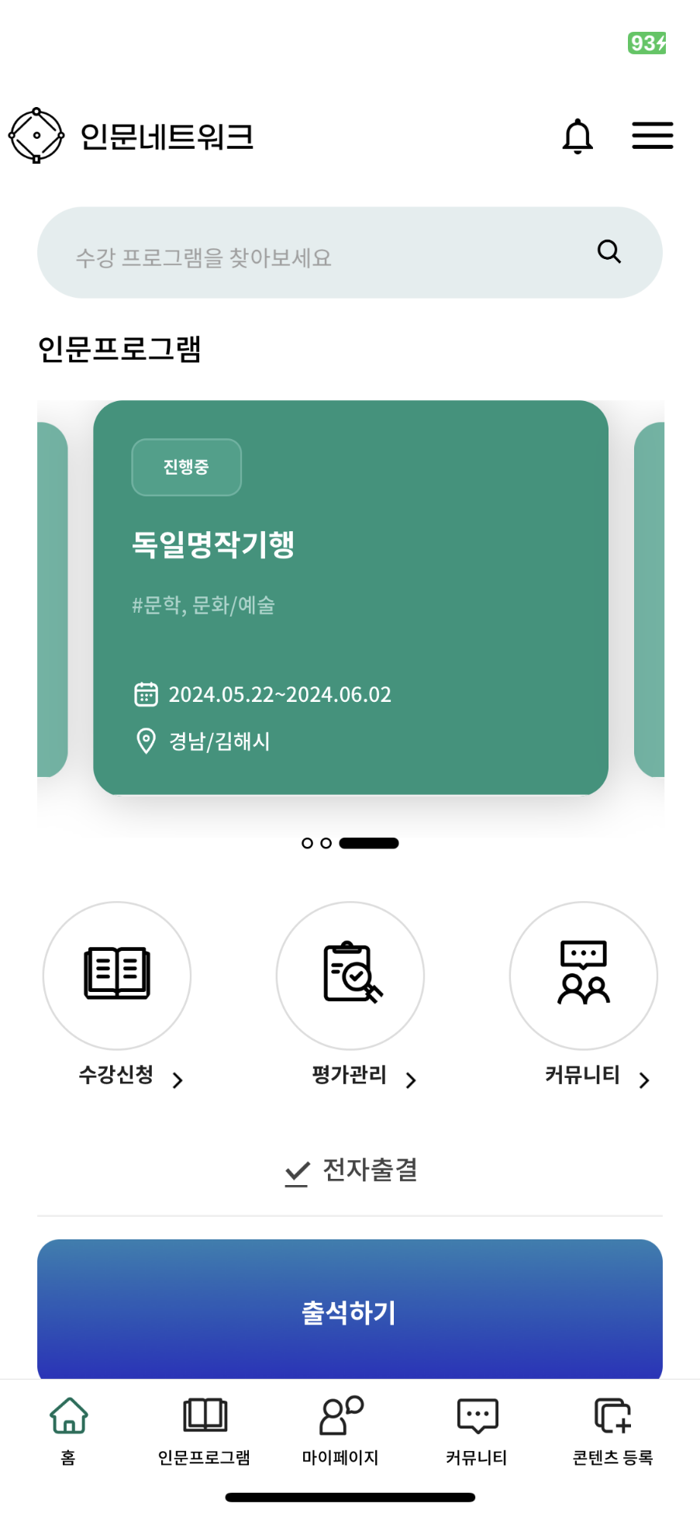
1. 메인 페이지 프로그램 카드 표출 부분
# 앱 메인 랜덤 조회
앱 메인 랜덤으로 조회 api 추가(0 ~ 50개 조회 가능)
최신 50개 중 50개 아래로 랜덤으로 조회
url: /api/m/getRandomProgramList
3개까지 조회일 경우 호출 값: {} 또는 {"data_cnt": 3}
[APP] Main
1.인문프로그램 (program list)
1) change API URL : /api/m/getRandomProgramList
- parameter: {"data_cnt": 3} (ex)
(set displayed program count by current logic)

Slide 2
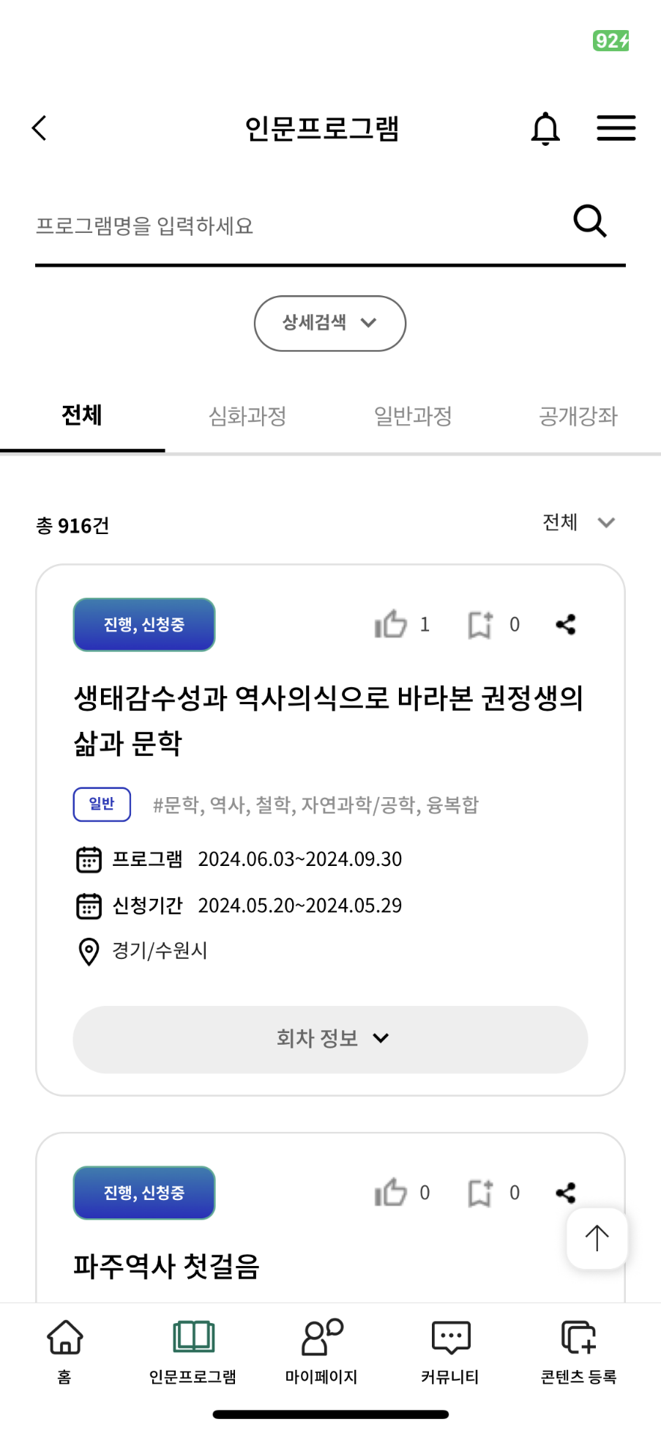
2. 프로그램 상태값 분리
# 프로그램 상태값 분리
진행, 신청중 => 진행중, 신청중으로 분리
PRO_STT_NM2 컬럼 추가
PRO_STT_NM: 진행중, 진행완료 등 신청중은 PRO_STT_NM2 컬럼에서 조회
PRO_STT_NM2: 신청중 외에는 '' 로 빈값으로 조회
[APP] 인문프로그램 > all TAB (전체 / 심화과정 / 일반과정 / 공개강좌)
1.program status (change)
- display like “{PRO_STT_NM}, {PRO_STT_NM2}”
- if {PRO_STT_NM2} is empty, don’t show “,”

Slide 3
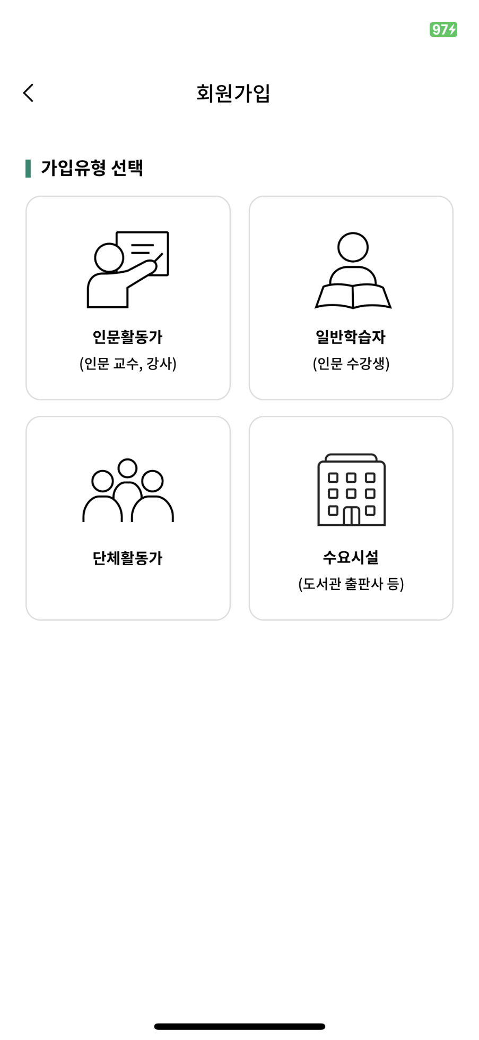
3. 회원가입 유형명 변경
As-Is
To-Be
인문 활동가
(인문프로그램 기획 및 제안자 / 인문대학 교수, 강사 등)
인문 단체 활동가
(인문프로그램 기획 및 제안 단체/ 인문대학 연구소, 문화재단, 출판사 등 )
청년인문실험팀 및 문화시설
(인문프로그램 운영시설 사업 신청자)
일반학습자
(인문프로그램 수강생 / 일반국민)
[APP] 회원가입
1.가입유형 선택
- add text like To-Be

Slide 4
[APP] 회원가입 (signup)
- call WebView with following steps
1.call join terms (회원동의)
1) url: /api/m/join/terms
2) parameters
- 인문활동가: userType=UT1&userGrpYn=N
- 인문단체활동가: userType=UT1&userGrpYn=Y
- 청년인문실험팀 및 문화시설: userType=UT2&userGrpYn=N
2.call certification (봉인인증) 1) url: /api/m/certification
2) parameters
- same with No 1
3.call signup (회원가입) after phone certification
1) URL: /api/m/join/signup?userType=UT2&userNm=%ED%99%8D%EA%B8%B8%EB%8F%99&userBirthDay=19801010&uniIdnNo=as;dfhasdkjf12313&useClasAgmYn=Y&indInfAgmYn=Y&infProvAgmYn=Y&hmsSvcInwAgmYn=Y&patSvcInwAgmYn=Y
2) parameters
userType / userGrpYn : same with No 1
userNm/ userBirthDay/ uniIdnNo: return value from phone certification
4.call complete
1) return value after singup
- type: joinSignup - success: true
4. 일반학습자 제외 다른 유형 가입 폼 → 웹뷰 실행
# 웹 뷰 호출 정보 1. 회원동의 웹 뷰 호출 - url: /api/m/join/terms - 파라미터: get/post 모두 허용 a) userType(사용자 유형): UT1(활동가), UT2(문화시설) b) userGrpYn(활동가 단체 여부): N(개인), Y(단체) - get일 경우 호출 예: /api/m/join/terms?userType=UT2&userGrpYn=N 2. 회원동의 > 본인인증 호출 - url: /api/m/certification - 파라미터: get/post 모두 허용 a) userType(사용자 유형): UT1(활동가), UT2(문화시설) b) userGrpYn(활동가 단체 여부): N(개인), Y(단체) 3. 회원동의 > 본인인증 > 회원가입 호출 - url: /api/m/certification - 파라미터: get/post 모두 허용 a) userType(사용자 유형): UT1(활동가), UT2(문화시설) b) userGrpYn(활동가 단체 여부): N(개인), Y(단체) c) userNm(사용자 명: 본인인증 값) d) userBirthDay(생년월일: 본인인증 값) e) uniIdnNo(본인인증 번호: 본인인증 값) f) useClasAgmYn(이용약관 동의 여부 필수 Y값): Y g) indInfAgmYn(개인정보 수집 및 이용 동의 필수 Y값): Y h) infProvAgmYn(제 3자 정보제공 동의 필수 Y값): Y i) hmsSvcInwAgmYn(홍보 및 마케팅에 관한 동의: 메일 수신 동의): Y(수신), N(비수신) j) patSvcInwAgmYn(홍보 및 마케팅에 관한 동의: 참여형 서비스 안내 발송 동의): Y(수신), N(비수신) - get 호출 예: /api/m/join/signup?userType=UT2&userNm=%ED%99%8D%EA%B8%B8%EB%8F%99&userBirthDay=19801010&uniIdnNo=as;dfhasdkjf12313&useClasAgmYn=Y&indInfAgmYn=Y&infProvAgmYn=Y&hmsSvcInwAgmYn=Y&patSvcInwAgmYn=Y - 회원가입 완료 후 리턴값 a) type: joinSignup b) success: true

Slide 5
5. 메인 메뉴 상시 활성
메인 메뉴 모든 페이지 상시 활성
페이지 진입시 활성 → 이벤트 없이 3초 경과후 아래로 슬라이드 숨김
페이지 터치(이벤트 발생) 시 위로 슬라이드 활성. → 기능 구현에 시간이 걸릴 경우 모든 페이지 상시 활성으로…
[APP] menu bar on bottom
1.display rule
1) plan A
- although access any page, display menu bar
- if no event on page for 3 seconds, hide menu bar
- if event(touch) happen, show menu bar
2) plan B
- if plan A is difficult, always show menu bar on all page

